Slide 1



Slide 2





TIẾT 1

Slide 3


KHỞI
ĐỘNG

Slide 4


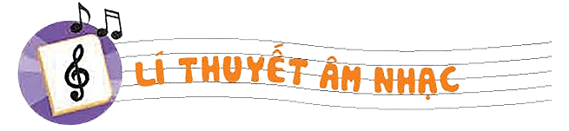


Slide 5

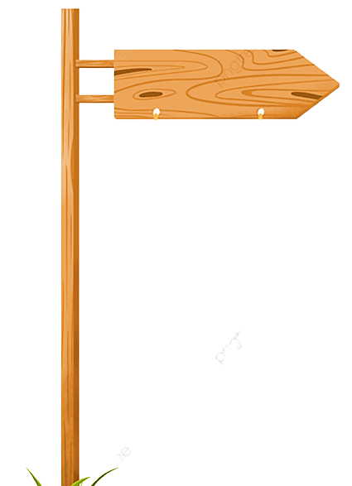
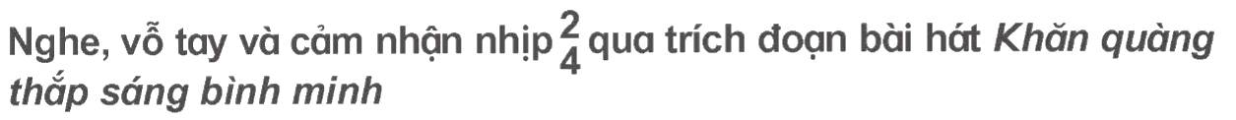

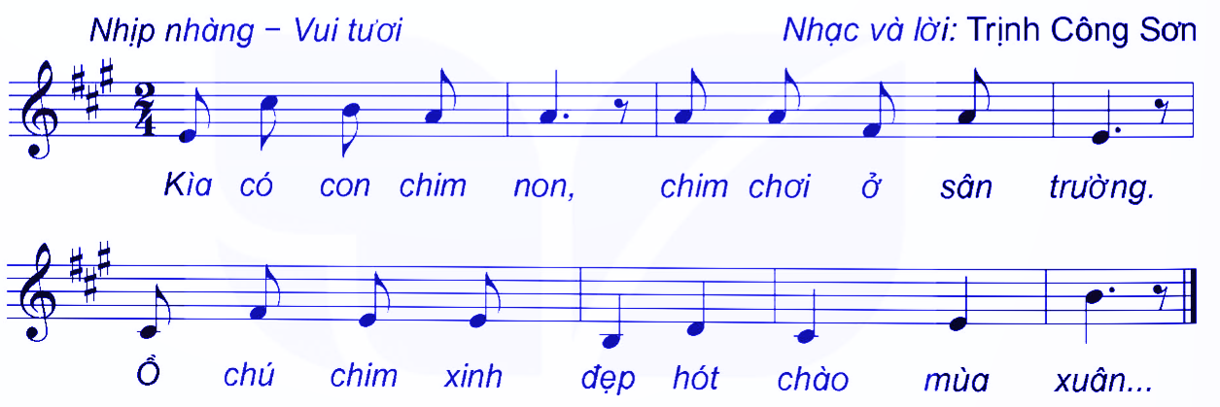
NHẠC NGHE

Slide 6
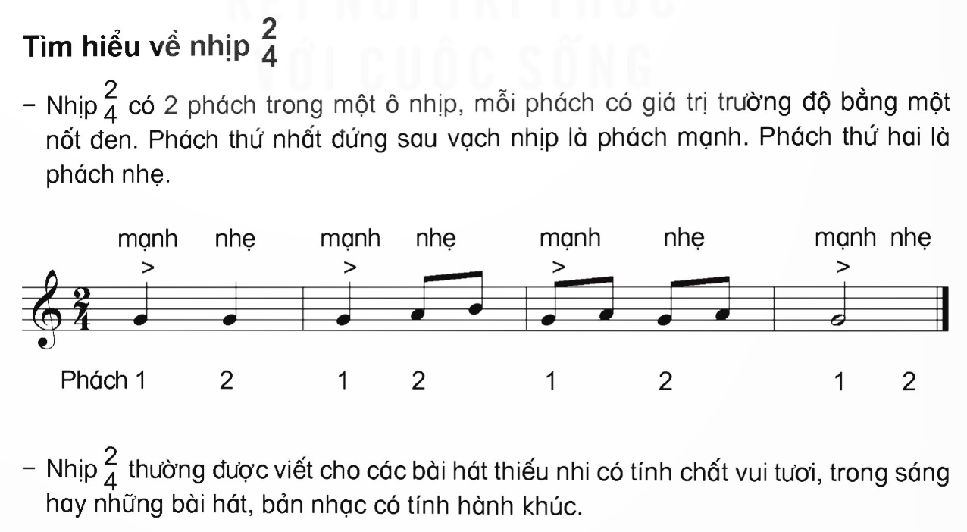
MÁY ĐẾM NHỊP

Slide 8
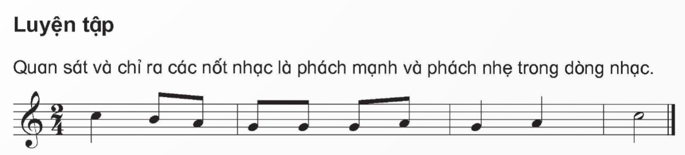
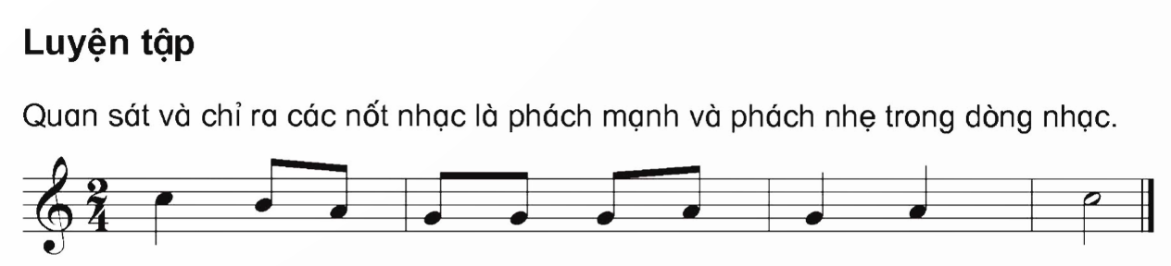
MÁY ĐẾM NHỊP
-
>
-
>
-
>
>

Slide 9




Slide 10


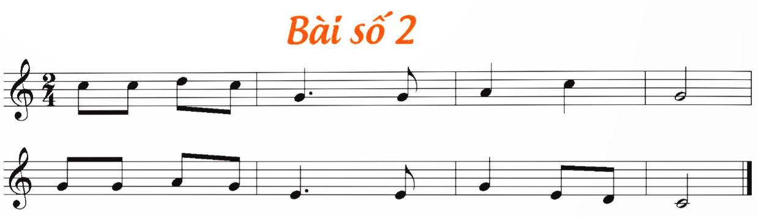

GIAI ĐIỆU

Slide 11

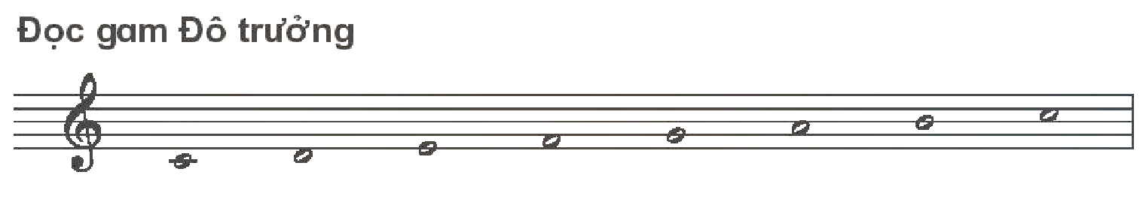
CAO ĐỘ

Slide 12
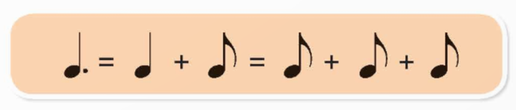

Slide 13
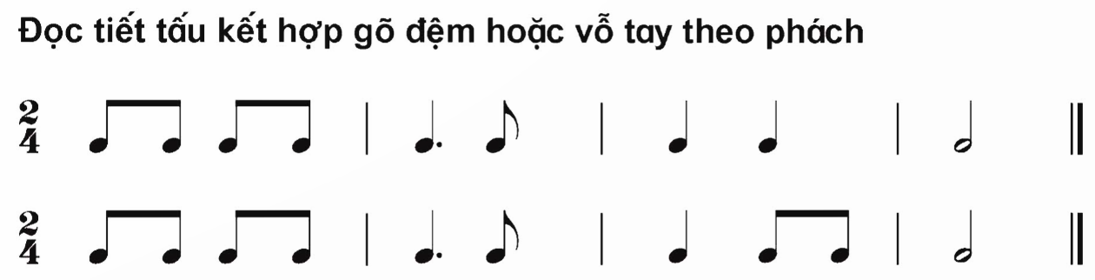
MÁY ĐẾM NHỊP

Slide 14

CÂU 1

Slide 15
CÂU 2

Slide 16
CẢ BÀI

Slide 17


ĐỌC NHẠC
THEO NHẠC ĐỆM

Slide 18
NHẠC ĐỆM

Slide 19
ĐỌC NHẠC
KẾT HỢP GÕ ĐỆM

Slide 20


NHẠC ĐỆM

Slide 21


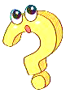
CÂU HỎI
Nói tên và cách đọc các nốt nhạc có dấu chấm dôi trong bài đọc nhạc số 2.

Slide 22


TIẾT 1

Slide 23

TIẾT 1

